Slide 1

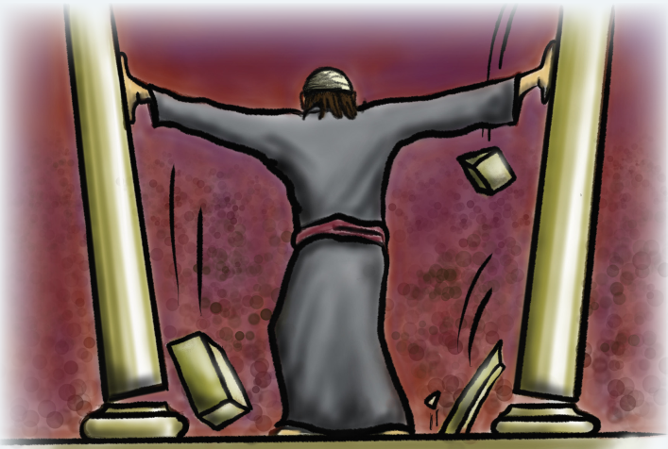
שופטים פרק טז
מות שמשון

Slide 2


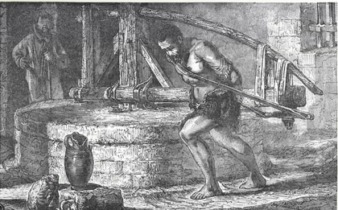
מה ידוע לנו על שמשון בשבי?
וַיְנַקְּרוּ אֶת-עֵינָיו- עיוור
וַיַּאַסְרוּהוּ בַּנְחֻשְׁתַּיִם – כבול בכבלי נחושת
וַיְהִי טוֹחֵן, בְּבֵית הָאֲסוּרִים- מעבידים אותו כטוחן

Slide 3
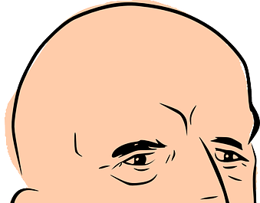
כב וַיָּחֶל שְׂעַר-רֹאשׁוֹ לְצַמֵּחַ, כַּאֲשֶׁר גֻּלָּח.
לשם מה טורח הכתוב לספר לנו זאת?

Slide 4
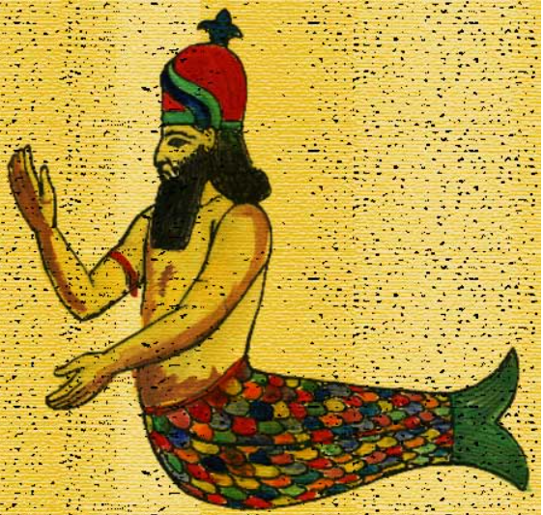
כג וְסַרְנֵי פְלִשְׁתִּים, נֶאֶסְפוּ לִזְבֹּחַ זֶבַח-גָּדוֹל לְדָגוֹן אֱלֹהֵיהֶם--וּלְשִׂמְחָה;
וַיֹּאמְרוּ--נָתַן אֱלֹהֵינוּ בְּיָדֵנוּ, אֵת שִׁמְשׁוֹן אוֹיְבֵנוּ.

Slide 5

כג וְסַרְנֵי פְלִשְׁתִּים, נֶאֶסְפוּ לִזְבֹּחַ זֶבַח-גָּדוֹל לְדָגוֹן אֱלֹהֵיהֶם--וּלְשִׂמְחָה;
וַיֹּאמְרוּ--נָתַן אֱלֹהֵינוּ בְּיָדֵנוּ, אֵת שִׁמְשׁוֹן אוֹיְבֵנוּ.
כד וַיִּרְאוּ אֹתוֹ הָעָם, וַיְהַלְלוּ אֶת-אֱלֹהֵיהֶם:
תמונה זו מאת מחבר לא ידוע ניתן ברשיון במסגרת CC BY-NC

Slide 6
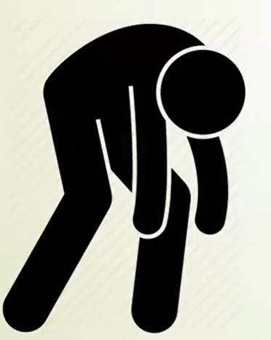
כג וְסַרְנֵי פְלִשְׁתִּים, נֶאֶסְפוּ לִזְבֹּחַ זֶבַח-גָּדוֹל לְדָגוֹן אֱלֹהֵיהֶם--וּלְשִׂמְחָה;
וַיֹּאמְרוּ--נָתַן אֱלֹהֵינוּ בְּיָדֵנוּ, אֵת שִׁמְשׁוֹן אוֹיְבֵנוּ.
כד וַיִּרְאוּ אֹתוֹ הָעָם, וַיְהַלְלוּ אֶת-אֱלֹהֵיהֶם:
כה וַיְהִי, כְּטוֹב לִבָּם, וַיֹּאמְרוּ,
קִרְאוּ לְשִׁמְשׁוֹן וִישַׂחֶק-לָנוּ;
וַיִּקְרְאוּ לְשִׁמְשׁוֹן מִבֵּית הָאֲסוּרִים, וַיְצַחֵק לִפְנֵיהֶם,
וַיַּעֲמִידוּ אוֹתוֹ, בֵּין הָעַמּוּדִים.

Slide 7

כו וַיֹּאמֶר שִׁמְשׁוֹן אֶל-הַנַּעַר הַמַּחֲזִיק בְּיָדוֹ:
הַנִּיחָה אוֹתִי, וַהֲמִישֵׁנִי אֶת-הָעַמֻּדִים
אֲשֶׁר הַבַּיִת נָכוֹן עֲלֵיהֶם; וְאֶשָּׁעֵן, עֲלֵיהֶם.

Slide 8
כו וַיֹּאמֶר שִׁמְשׁוֹן אֶל-הַנַּעַר הַמַּחֲזִיק בְּיָדוֹ:
הַנִּיחָה אוֹתִי, וַהֲמִישֵׁנִי אֶת-הָעַמֻּדִים
אֲשֶׁר הַבַּיִת נָכוֹן עֲלֵיהֶם; וְאֶשָּׁעֵן, עֲלֵיהֶם.
כז וְהַבַּיִת, מָלֵא הָאֲנָשִׁים וְהַנָּשִׁים,
וְשָׁמָּה, כֹּל סַרְנֵי פְלִשְׁתִּים;
וְעַל-הַגָּג, כִּשְׁלֹשֶׁת אֲלָפִים אִישׁ וְאִשָּׁה, הָרֹאִים, בִּשְׂחוֹק שִׁמְשׁוֹן

Slide 9


כו וַיֹּאמֶר שִׁמְשׁוֹן אֶל-הַנַּעַר הַמַּחֲזִיק בְּיָדוֹ:
הַנִּיחָה אוֹתִי, וַהֲמִישֵׁנִי אֶת-הָעַמֻּדִים
אֲשֶׁר הַבַּיִת נָכוֹן עֲלֵיהֶם; וְאֶשָּׁעֵן, עֲלֵיהֶם.
כז וְהַבַּיִת, מָלֵא הָאֲנָשִׁים וְהַנָּשִׁים,
וְשָׁמָּה, כֹּל סַרְנֵי פְלִשְׁתִּים;
וְעַל-הַגָּג, כִּשְׁלֹשֶׁת אֲלָפִים אִישׁ וְאִשָּׁה, הָרֹאִים, בִּשְׂחוֹק שִׁמְשׁוֹן

Slide 10
כח וַיִּקְרָא שִׁמְשׁוֹן אֶל-ה', וַיֹּאמַר:
ה' א-לקים זָכְרֵנִי נָא וְחַזְּקֵנִי נָא אַךְ הַפַּעַם הַזֶּה, הָאֱלֹקים,
וְאִנָּקְמָה נְקַם-אַחַת מִשְּׁתֵי עֵינַי, מִפְּלִשְׁתִּים.
כט וַיִּלְפֹּת שִׁמְשׁוֹן אֶת-שְׁנֵי עַמּוּדֵי הַתָּוֶךְ,
אֲשֶׁר הַבַּיִת נָכוֹן עֲלֵיהֶם,
וַיִּסָּמֵךְ, עֲלֵיהֶם--אֶחָד בִּימִינוֹ, וְאֶחָד בִּשְׂמֹאלוֹ.

Slide 11
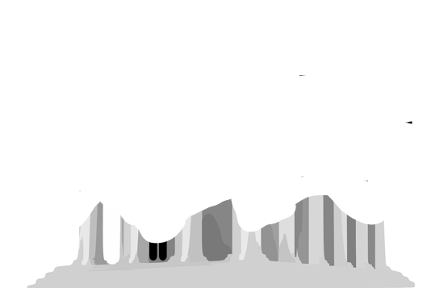
ל וַיֹּאמֶר שִׁמְשׁוֹן, תָּמוֹת נַפְשִׁי עִם-פְּלִשְׁתִּים,
וַיֵּט בְּכֹחַ, וַיִּפֹּל הַבַּיִת עַל-הַסְּרָנִים
וְעַל-כָּל-הָעָם אֲשֶׁר-בּוֹ;
וַיִּהְיוּ הַמֵּתִים, אֲשֶׁר הֵמִית בְּמוֹתוֹ,
רַבִּים, מֵאֲשֶׁר הֵמִית בְּחַיָּיו.

Slide 12
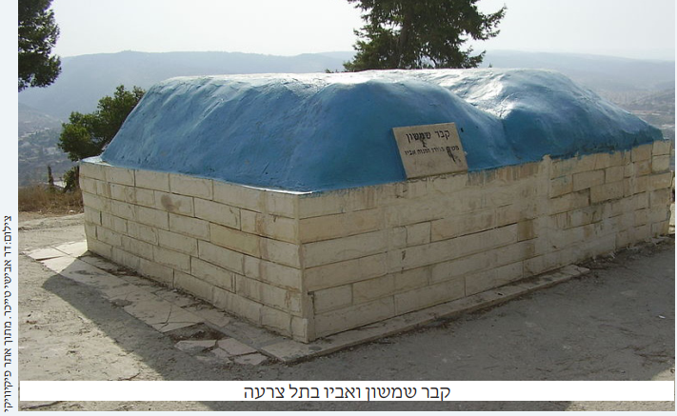
לא וַיֵּרְדוּ אֶחָיו וְכָל-בֵּית אָבִיהוּ, וַיִּשְׂאוּ אֹתוֹ,
וַיַּעֲלוּ וַיִּקְבְּרוּ אוֹתוֹ בֵּין צָרְעָה וּבֵין אֶשְׁתָּאֹל,
בְּקֶבֶר מָנוֹחַ אָבִיו; וְהוּא שָׁפַט אֶת-יִשְׂרָאֵל, עֶשְׂרִים שָׁנָה.

Slide 13
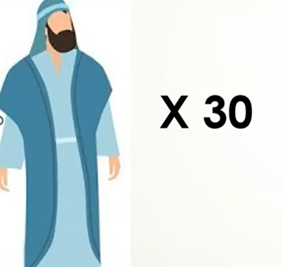
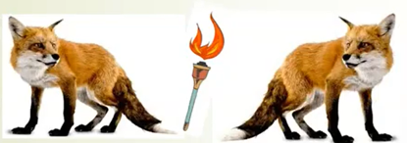
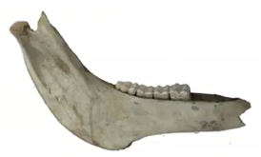
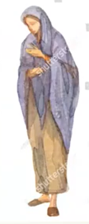
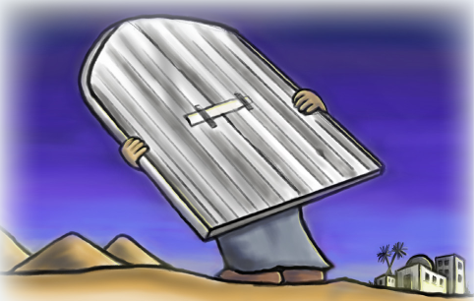
סיכום תקופת שמשון
√ הושיע את ישראל מיד פלישתים פעמים רבות-
מעשה החידה [30 חליפות]
מעשה השועלים
לחי
שערי עזה
X אהב אישה פלישתית וגילה לה את סוד כחו
√ חזר בתשובה בזמן מותו

Slide 14
א ב ג ד ה ו ז ח ט י יא יב יג יד טו טז
שופטי ישראל
תולע בן פועה
יאיר הגלעדי
עתניאל
אבצן
אילון
עבדון
אהוד
דבורה וברק
גדעון
שמשון
יפתח
אבימלך

